Slide 1

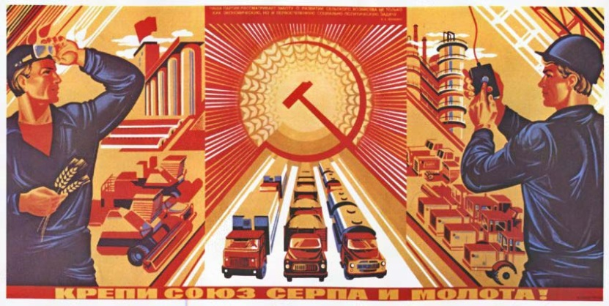
СССР во второй половине XX века. Три эпохи. Три лидера.
МОУ Лесная СОШ
Лесного района Тверской области
Автор: учитель истории
Остроумова С.П.

Slide 2
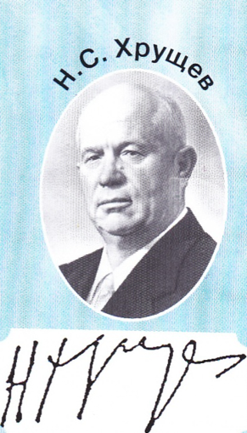
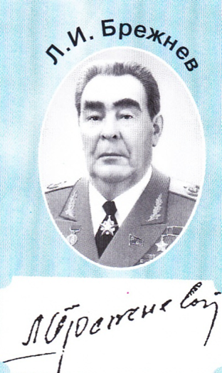
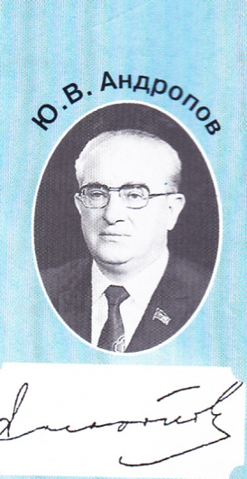
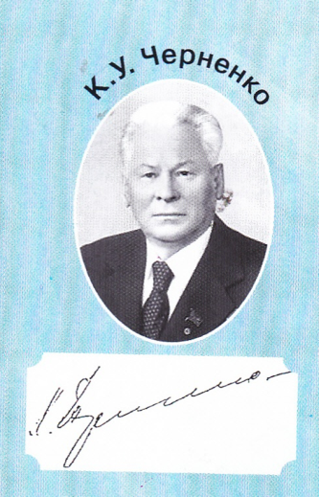
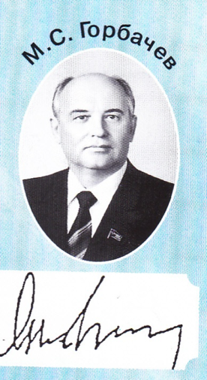
Политические лидеры страны

Slide 3
Политические лидеры страны
1953-1964
1964 – 1982
1982-1984
1984-1985
1985-1991

Slide 4


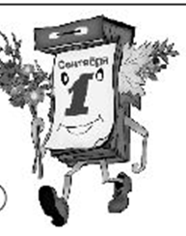

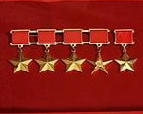
Символы эпохи
1
2
4
5
3

Slide 5
Соотнесите
Кукурузная | война
Освоение | социализма
Холодная | революция
Лагерь | Брежнева
Доктрина | целины
Кадровая | эпопея

Slide 6
Соотнесите
Кукурузная | эпопея
Освоение | целины
Холодная | война
Лагерь | социализма
Доктрина | Брежнева
Кадровая | революция

Slide 7


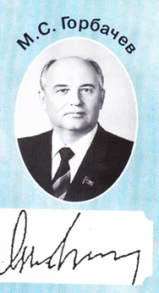
СССР во второй половине XX века. Три эпохи. Три лидера.

Slide 8
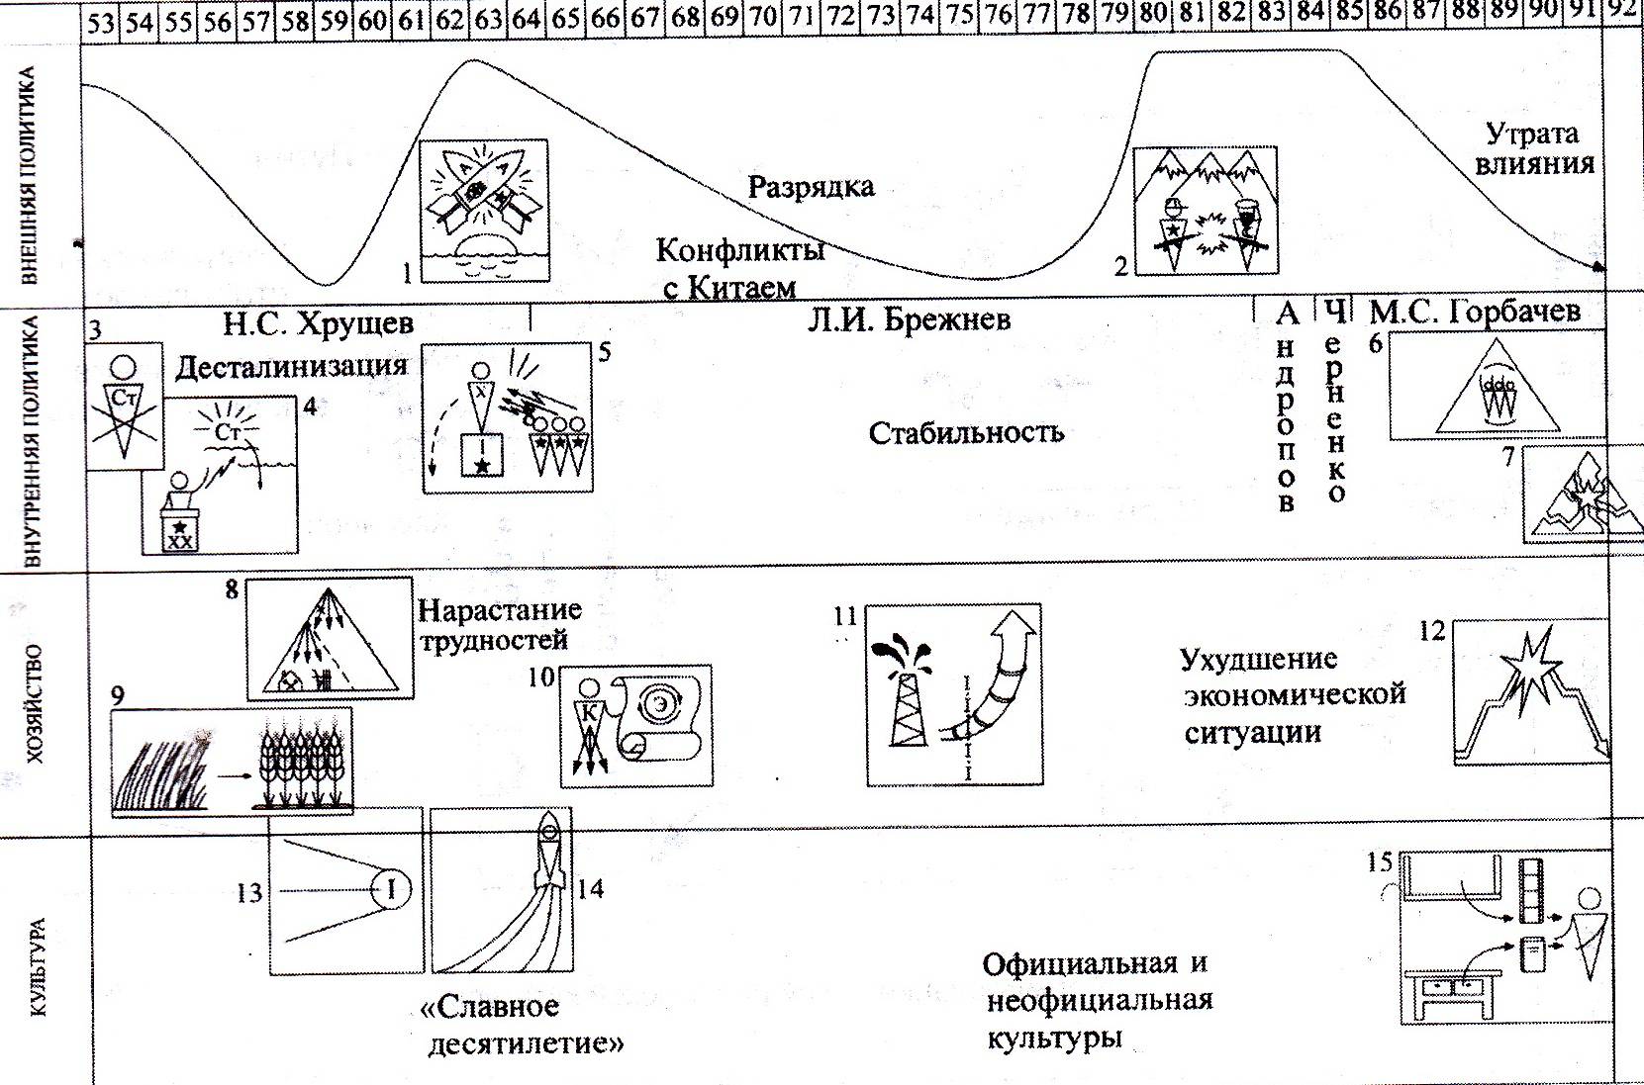

Slide 9
Назовите термин
1)XX съезд КПСС, заслушав секретный доклад Н.С. Хрущёва, принял постановление,
осудившее явление, которое было названо ___ .
2)Укажите название общественно-политического учения, в котором в качестве цели и идеала выдвигается осуществление принципов социальной справедливости, свободы и равенства ___________.

Slide 10
Назовите термин
3)В СССР в период «оттепели» особое распространение получил термин, означающий восстановление утраченного доброго имени и прав человека, необоснованно обвиненного и невинно осужденного за совершение какого – либо преступления ______________.

Slide 11
Назовите термин
4)Перемещение руководящих номенклатурных кадров, невозможность пожизненного занятия той или иной должности___________.
5)Процесс разоблачения культа личности Сталина____________.
6) Термин, обозначающий попытки реабилитации личности Иосифа Сталина в истории и восстановления политического курса Сталина _______________.

Slide 12
Назовите термин
7)Власть стариков ________________.
8)Произвольные решения, пренебрегающие объективными условиями и научно – обоснованными рекомендациями__________.

Slide 13
Политическая жизнь страны
Десталинизация
Реабилитация
ротация
Неосталинизм
Стабильность
геронтократия
Демократизация
Гласность
Кадровая революция

Slide 14

Экономика страны

Slide 15
Реформы
Работа в группах
Занесите данные в таблицу
 | Положительные итоги | Негативные последствия
Реформа в промышленности
Реформа в с/х
Социальная реформа

Slide 16
Реформы
Совнархозы
Целина, кукуруза
Хрущевки
Министерства
Стагнация
нефтедоллары
Сокращение министерств
Стратегия ускорения
перестройка

Slide 17
Внешняя политика

Slide 18
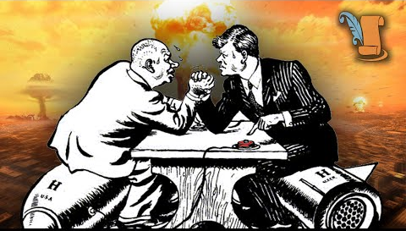
Карибский кризис - 1962 г.
Как вы оцениваете выход из кризиса для обеих сторон –
как победу или как поражение?

Slide 19
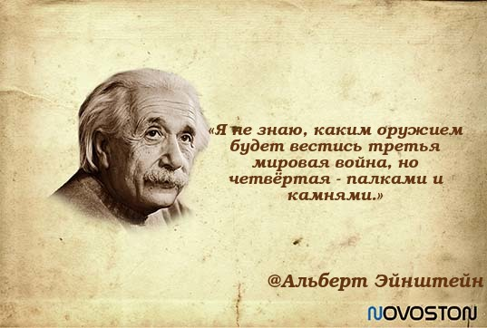
Объясните смысл высказывания?

Slide 20
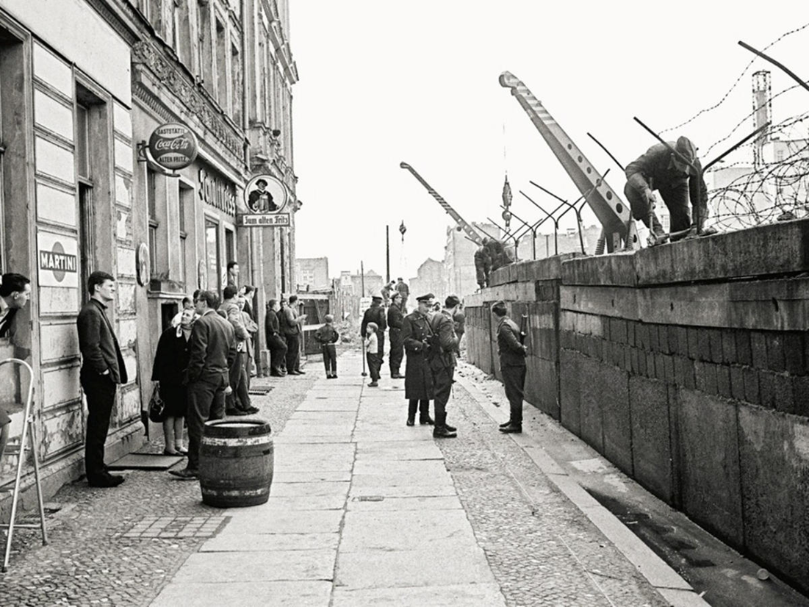
Берлинский кризис- 1961 г.

Slide 21

Трехсторонняя дипломатия
Рассмотрите схему и подумайте о причинах разногласий СССР и Китая.
США
Мирное сосуществование противостояние
СССР Разрыв Китай

Slide 22
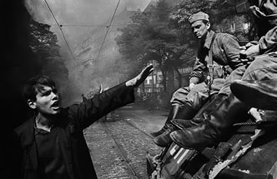
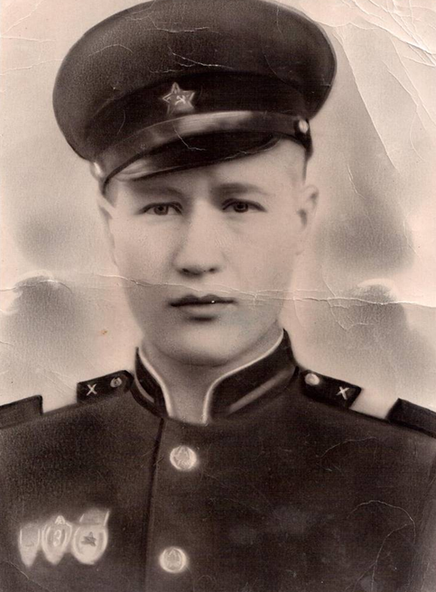
Пражская весна- 1968 г.
Евгений Зарайский,
погиб при исполнении интернационального долга в Чехословакии
Доктрина Брежнева

Slide 23
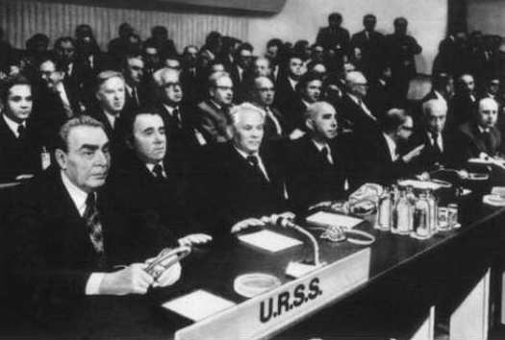
ОБСЕ - 1975 г

Slide 24

Внешняя политика

Slide 25
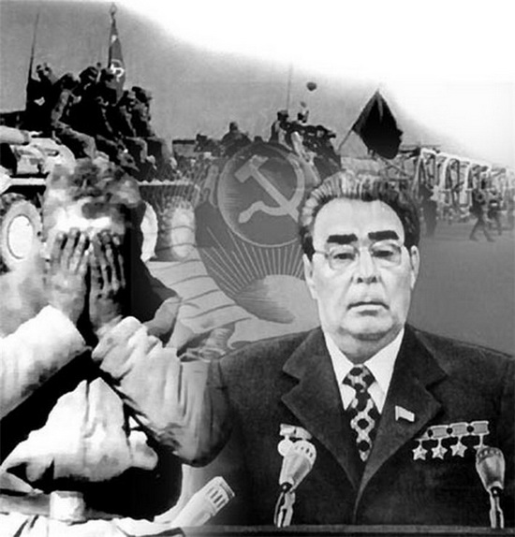

Ввод войск в Афганистан

Slide 26
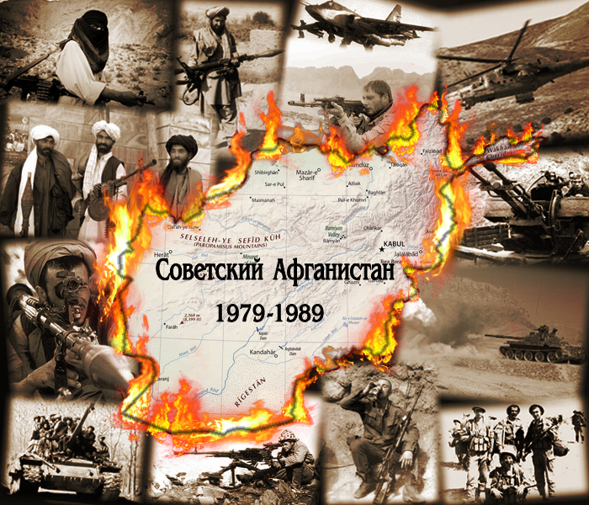

Slide 27
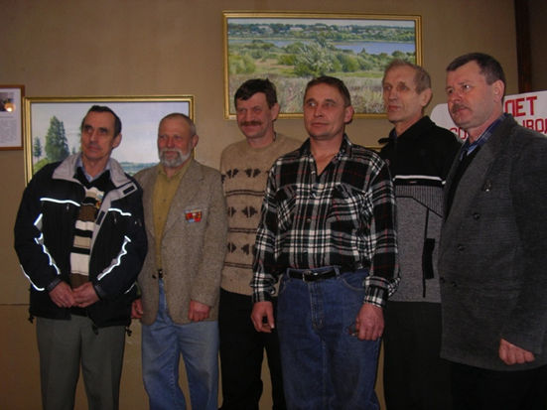
Вывод войск из Афганистана
15 февраля 1989 г.
Они прошли по той войне

Slide 28
Внешняя политика
Берлинский кризис –
1961 г.
Карибский кризис
1962 г.
Мирное сосуществование
«Пражская весна» –
1968 г.
ОБСЕ- 1975 г.
Ввод войск в Афганистан –
1979 г.
Вывод войск из
Афганистана 1989 г.
Роспуск ОВД и СЭВ
Новое политическое мышление

Slide 29
Расшифруйте следующие термины
НАТО
ОВД
«Доктрина Брежнева»
«холодная война»
«паритет»
«новое политическое мышление»
ОСВ
ПРО
ОБСЕ

Slide 30

Наука и культура

Slide 31

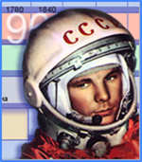
Наука и культура
«Самиздат», «тамиздат»
VI Всемирный фестиваль
молодежи и студентов -1957
Освоение космоса

Slide 32
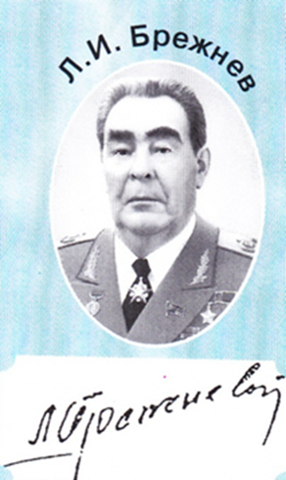
Культура
Диссиденты
Олимпиада – 1980
Магнитофонная революция

Slide 33

Культура
Публикация ранее запрещенных книг
Популярность СМИ
Примирение церкви и государства

Slide 34
Закончи фразу:
Я рад, что я не жил в эпоху…
Я сожалею, что я не жил в эпоху…

Slide 35
Прошлое неизбежно определяет будущее, но делает оно это через настоящее, которое в свою очередь, зависит от ныне живущих, в том числе от каждого из нас. Будущее станет лучше, если все больше людей будут понимать это.
«Мир может спасти только один человек, и этот человек – ты» .
А. Адамович

Slide 36
Д/з:
Написать краткое эссе на одну из предложенных тем:
1. «Оттепель» Хрущёва
2.«Застой» Брежнева
3.«Перестройка» Горбачева

